Slide 1
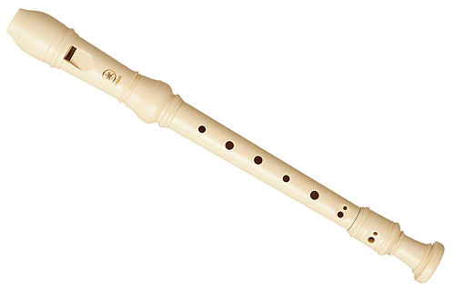
Flûte à l'Orgue
Guzzo Marco
Levesy Victor
Boisserie Charles

Slide 2
Concept :
Un carton est utilisé comme réserve d'air, alimentée par une turbine.
L'ouverture des flûtes est commandée mécaniquement depuis les servomoteurs

Slide 3
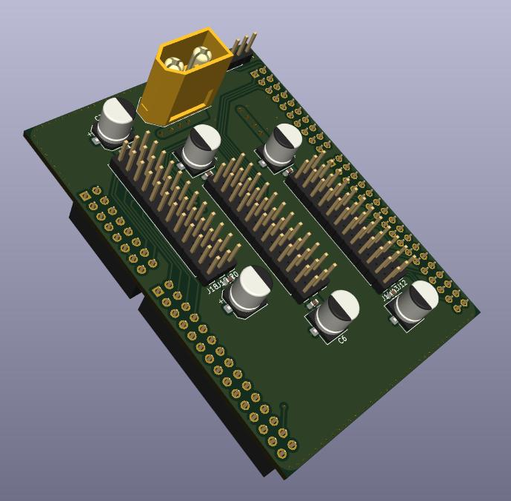
Partie Electronique :
Réalisation d'un PCB reliant les servomoteurs et la turbine à la carte utilisée (H7) et les alimentant.

Slide 4
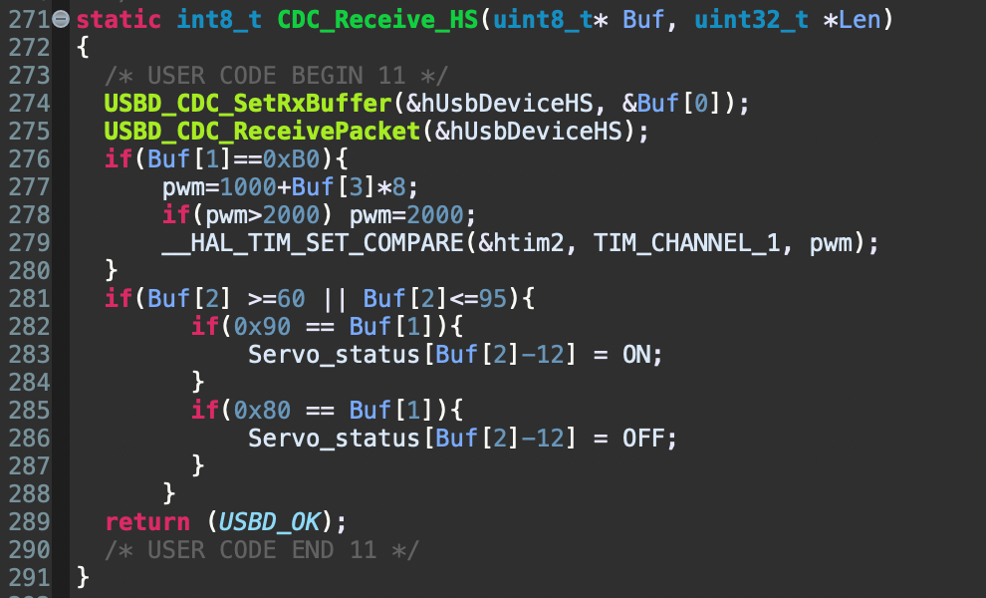
Partie Informatique
Code réalisé sur STM32CubeIDE permettant d'importer des commandes claviers via Renoise et de distribuer les commandes correspondantes vers les servomoteurs

Slide 5
Merci !

